Slide 1
Nastavenie na rast
Sila viery v sebazlepšenie

Slide 2
Úvodne zamyslenie: súhlasím/ nesúhlasím
Inteligencia je niečo, s čím sa ľudia narodia – nedá sa zmeniť.
Na to, aby som bol vo svojej profesii úspešný potrebujem známosti.
Naša osobnosť je už v dospelosti vyformovaná a mení sa úplne minimálne.
Nie všetci ľudia sú športovo zdatní – človek sa s tým musí narodiť.
Matematika ide ľahšie chlapcom než dievčatám.
Naozaj talentovaní ľudia sa nemusia príliš snažiť – ide im to samým od seba.

Slide 3
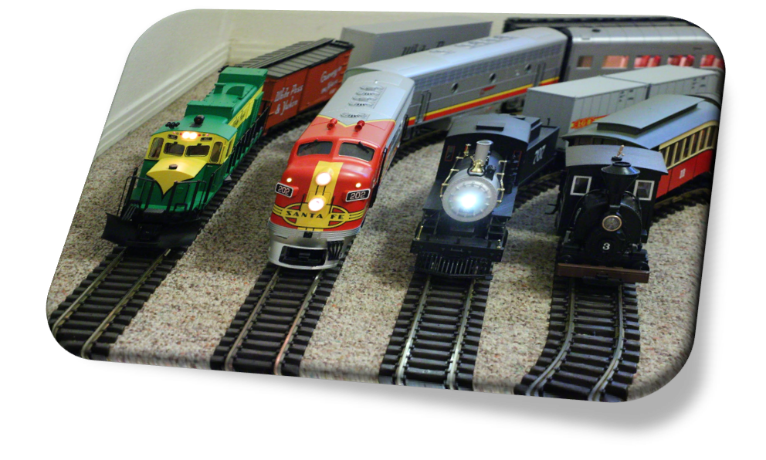
Výzva!
Dva vlaky idú oproti sebe. Jeden vlak ide rýchlosťou 105 km/h.
Druhý vlak ide rýchlosťou 75 km/h.
Ako ďaleko budú vlaky od seba 30 minút pred tým, ako sa stretnú?

Slide 4
Aké myšlienky vám prebiehali hlavou?
Ja nie som v matike dobrý.
Dúfam, že sa nepomýlim. Nerád robím chyby.
Toto je príliš ťažké.
Nemám na toto vzorec, to neviem vyriešiť.
Hmmm, takto to nešlo.... Skúsim niečo iné.
Och, toto je ťažké, to je super!
Áno! Som v matike dobrá!
Toto neviem, nech rátajú iní.
Toto je ľahké, mohla nám dať ťažší príklad!

Slide 5
Aké máme nastavenie na Slovensku?
Meranie PISA (OECD)
Veľká Británia:
78% - úspech zaručuje tvrdá práca a vzdelanie
10% - úspech zaručuje to, či mám známosti a talent
10% - si myslí, že je to 50%/50%
Slovensko
30% - Slovákov si myslí že úspech zaručuje tvrdá práca a vzdelanie
65% - si myslí že úspech dosiahne ak má známosti alebo vrodený talent
5% - si myslí že to 50%/50%

Slide 6
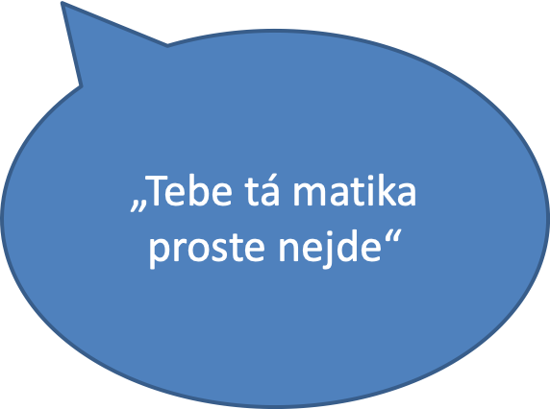
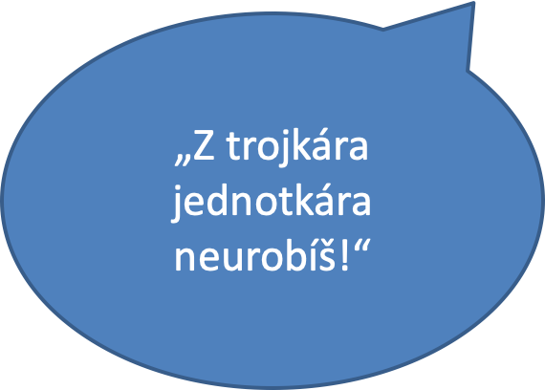
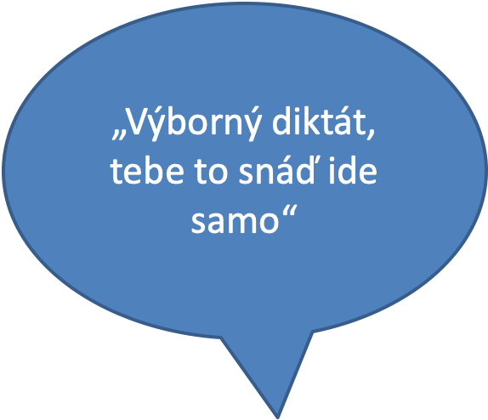
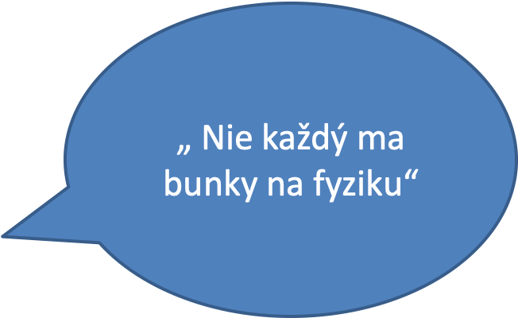
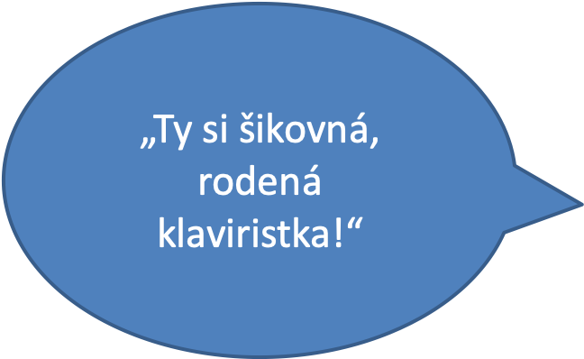
Prečo?
Časté vety, ktoré počúvame od detstva

Slide 7
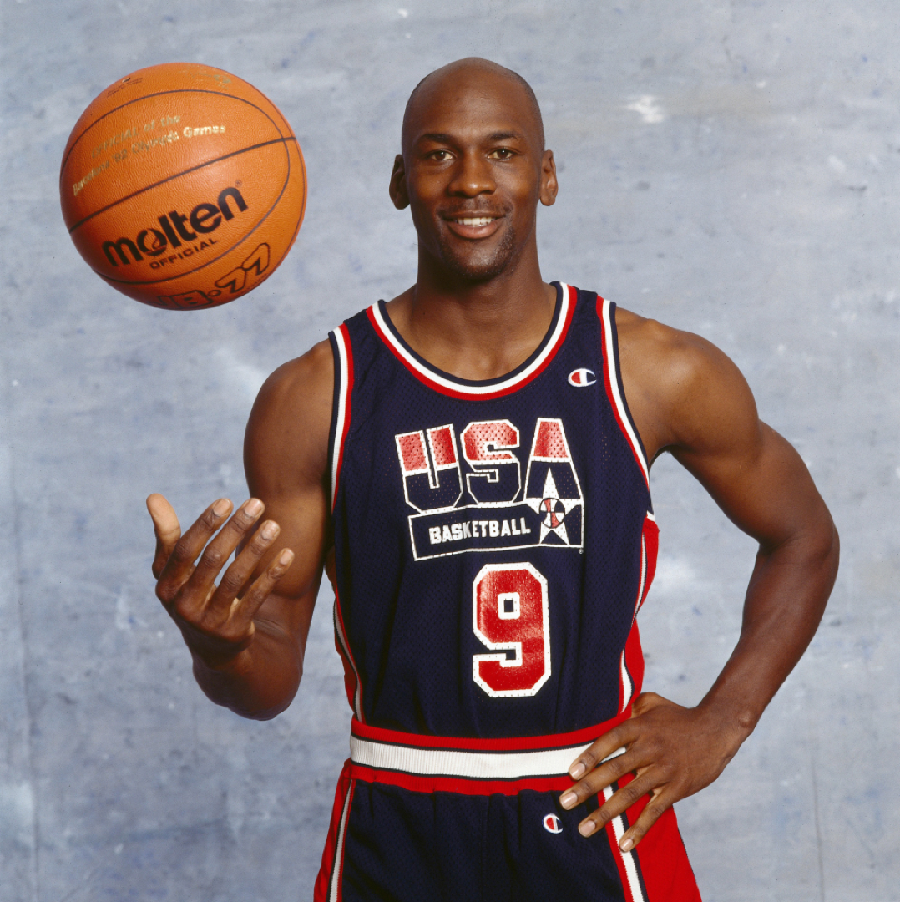
Za svoju kariéru som netrafil viac než 9000 striel
Prehral som takmer 300 zápasov
26 krát mi zverili rozhodujúcu strelu a ja som ju netrafil
Znova a znova som prehrával
A to je dôvod, pre ktorý som napokon uspel
Michael Jordan

Slide 8
Nastavenie na rast Fixné nastavenie
Čo si hovoríme?
Moje schopnosti rastú keď robím chyby, ťažké veci a keď sa snažím prebojovať cez výzvy
Chyba = príležitosť niečo sa naučiť
Úsilie = jediná cesta ako sa zlepšiť a získať nové schopnosti
ZATIAĽ to neviem, ZATIAĽ mi to nejde
Čo robíme?
Vyhľadávame výzvy
Radi skúšame nové veci
Nevzdávame sa
Priznávame si chyby a pýtame si pomoc
Čo si hovoríme?
Svoje schopnosti nezmením – s čím som sa narodil, to mám
Chyba = dôkaz, že to nedokážem
Úsilie = dôkaz, že som hlúpy
(múdrym idú veci ľahko)
Toto proste neviem. Toto mi nejde.
Čo robíme?
Vyhýbame sa výzvam
Zostávame pri tom, čo vieme a ovládame
Rýchlo sa vzdáme
Podvádzame (aby druhí neprišli na to, že sme hlúpi!) a obviňujeme druhých
Lepšie výsledky v práci
Vyššie kognitívne schopnosti
Dosahujeme svoj potenciál
Horšie výsledky v práci
Nižšie kognitívne schopnosti
Nedosahujeme svoj potenciál

Slide 9
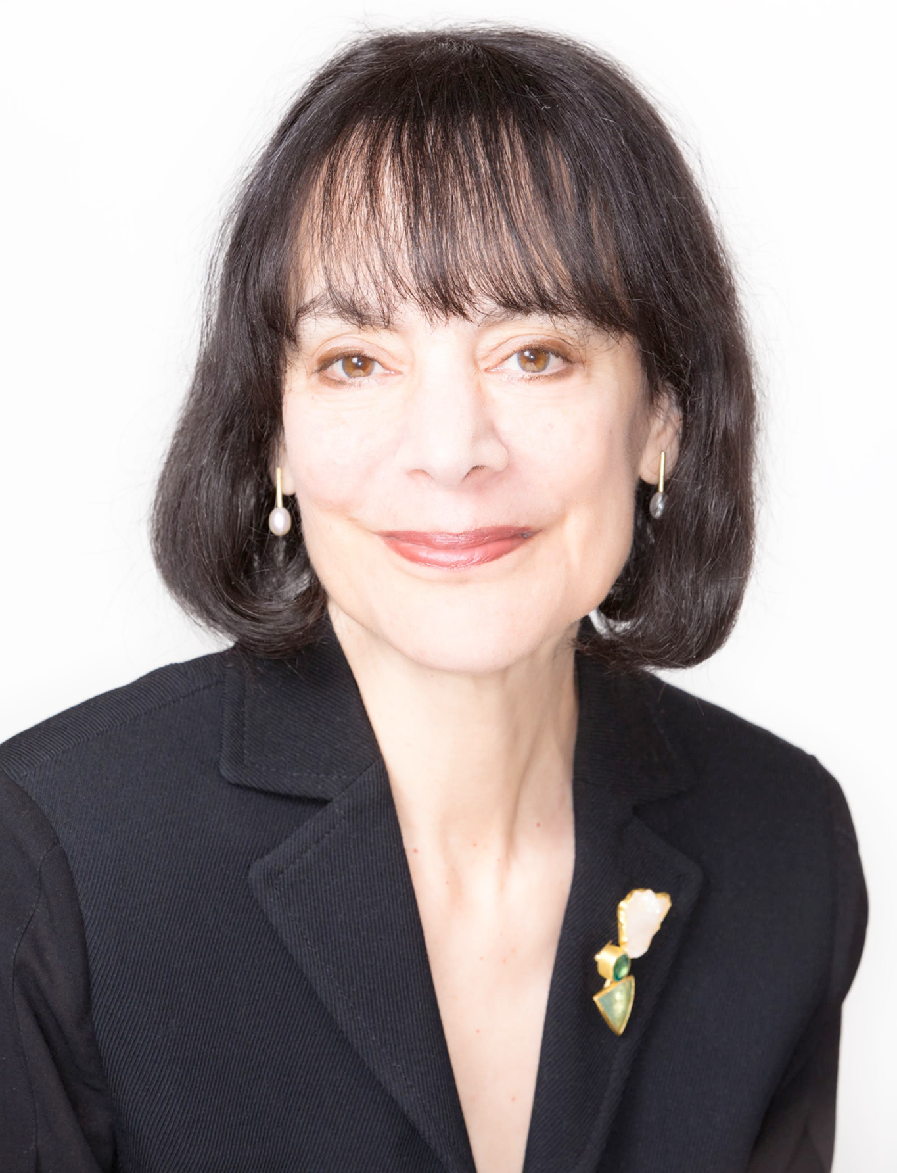
TED Talk - Carol Dweck
ODKAZ NA video TU:
https://www.ted.com/talks/carol_dweck_the_power_of_believing_that_you_can_improve?language=sk
Notes:
LINK NA VIDEO:
https://www.ted.com/talks/carol_dweck_the_power_of_believing_that_you_can_improve

Slide 10
Reflexia
Čo ma inšpirovalo/ prekvapilo?
V čom som sa našiel?
Ako to súvisí s mojou rolou v projekte Spolu múdrejší?

Slide 11
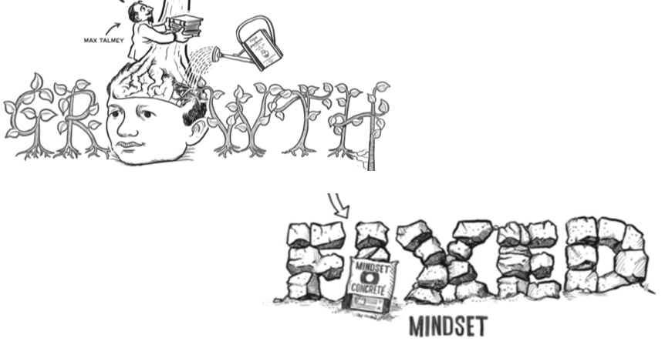
Ako rozoznať tieto hlasy?
Nastavenie na rast
Fixné nastavenie

Slide 12
S týmito deckami sa nedá pracovať, nechcú sa meniť!
Učiteľom sa musíš narodiť.
Teším sa, že týmto žiakom sa podaril veľký posun, museli dať do toho veľa úsilia.
Nebudem to konzultovať s učiteľmi, lebo by si mysleli, že som nekompetentný doučovateľ.
Neverím, že by túto úlohu zvládol/zvládla dobre, tak to radšej dám urobiť druhému žiakovi.
Tento žiak sám od seba nechce na angličtine rozprávať, vytvorím mu na to nejak priestor.
Za toto môže pandémia, ja s tým nič nezmôžem.
Naučiť sa stanovovať ciele je dosť ťažké. Rád riešim veci, ktoré sú zložitejšie – je to pre mňa výzva.
S týmito žiakmi sa náročne pracuje. Potrebujem na to vynaložiť čas a energiu navyše.
Rómski žiaci sú dobrí v hudobnej, majú to v genetickej výbave.
Neviem pohnúť s týmito žiakmi z MRK, ale spýtam sa na inej škole, ako sa im to poradilo.
Toto mi zatiaľ nejde. Čo potrebujem na to, aby som to dokázal?
Na takéto náročné úlohy, naši žiaci nebudú mať nikdy kapacitu.

Slide 13
S týmito deckami sa nedá pracovať, nechcú sa meniť!
Učiteľom sa musíš narodiť.
Teším sa, že týmto žiakom sa podaril veľký posun, museli dať do toho veľa úsilia.
Nebudem to konzultovať s učiteľmi, lebo by si mysleli, že som nekompetentný doučovateľ.
Neverím, že by túto úlohu zvládol/zvládla dobre, tak to radšej dám urobiť druhému žiakovi.
Tento žiak sám od seba nechce na angličtine rozprávať, vytvorím mu na to nejak priestor.
Za toto môže pandémia, ja s tým nič nezmôžem.
Naučiť sa stanovovať ciele je dosť ťažké. Rád riešim veci, ktoré sú zložitejšie – je to pre mňa výzva.
S týmito žiakmi sa náročne pracuje. Potrebujem na to vynaložiť čas a energiu navyše.
Rómski žiaci sú dobrí v hudobnej, majú to v genetickej výbave.
Neviem pohnúť s týmito žiakmi z MRK, ale spýtam sa na inej škole, ako sa im to poradilo.
Toto mi zatiaľ nejde. Čo potrebujem na to, aby som to dokázal?
Na takéto náročné úlohy, títo žiaci nebudú mať nikdy kapacitu.

Slide 14
Osobná reflexia
Kde sa nastavenie na rast
alebo fixné nastavenie
prejavuje v mojej práci?

Slide 15
Súhlasím/ nesúhlasím
Inteligencia je niečo, s čím sa ľudia narodia – nedá sa zmeniť.
Na to, aby som bol vo svojej profesii úspešný potrebujem známosti.
Naša osobnosť je už v dospelosti vyformovaná a mení sa úplne minimálne.
Nie všetci ľudia sú športovo zdatní – človek sa s tým musí narodiť.
Matematika ide ľahšie chlapcom než dievčatám.
Naozaj talentovaní ľudia sa nemusia príliš snažiť – ide im to samým od seba.

Slide 16
Ďakujem za pozornosť

